Slide 1
第9章：短期资产管理

Slide 2

引 例
到目前为止，格兰仕应该算是中国成长最快的企业之一。从2000年29.6亿的销售额至2005年的130亿销售额，格兰仕仅仅用了六年的时间。并且在国内空调业业绩普遍下滑的2006年，格兰仕不降反升，上半年销售额已经达到123亿，其中空调内销增长19.28％，外销增长76.67％。格兰仕连续27年来高增长的背后，一定有许多原因，但是其中最主要的原因之一就是其低成本战略，首当其冲的一个表现就是良好的存货管理，也就是本章主要讨论的内容之一

Slide 3
为了实施低成本的存货管理，早在1996年，格兰仕就开始在集团内部引入了信息化这个概念，到了2003年6月，格兰仕的信息化系统已经覆盖了财务管理、仓库管理、制造管理、营销管理、客户关系、电子商务等领域，并逐步地建立起“零库存”管理模式，能够实现对库存进行数字化管理，具体到每个型号的产品在工厂有多少库存、经销商仓库里有多少台产品、每个时期的产品库存周转率，都有了准确的统计数据，使企业流动资金的管理效率大为提高。正是零库存管理给格兰仕低成本战略以有力支持。

Slide 4
第十章 流动资产管理
营运资本管理
短期资产管理
现金管理
短期金融资产管理
应收账款管理
存货规划及控制

Slide 5
营运资本管理
  营运资本的概念
  营运资本与现金周转
  营运资本管理的原则

Slide 6
营运资本的概念
广义：总营运资本，短期资产
狭义：短期资产减去短期负债的差额。通常所说的是狭义
营运资本管理主要解决两个问题
  如何确定短期资产的最佳持有量
  如何筹措短期资金

Slide 7
营运资本管理
  营运资本的概念
  营运资本与现金周转
  营运资本管理的原则

Slide 8
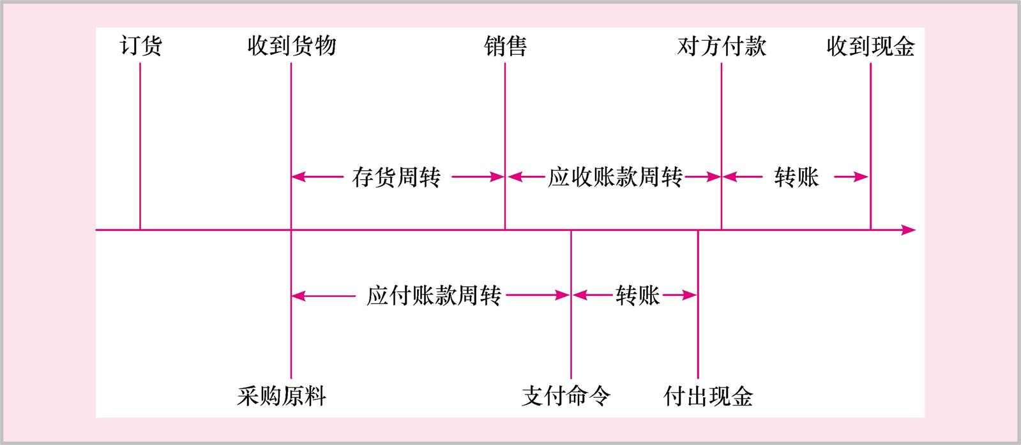
营运资本与现金周转
营运资本各项目的变化与现金周转乃至现金流量密不可分，互相依存。公司的非现金性短期资产一旦转化为现金，就会形成公司的现金流入；而公司偿还短期负债需要支付现金，就形成了公司的现金流出。

Slide 9
营运资本管理
  营运资本的概念
  营运资本与现金周转
  营运资本管理的原则

Slide 10


营运资本管理的原则
合理安排短期资产与短期负债的比例关系，保障企业有足够的短期偿债能力
认真分析生产经营状况，合理确定营运资本的需要数量
加速营运资本的周转，提高资金的利用效率
在保证生产经营需要的前提下，节约使用资金

Slide 11
第十章 流动资产管理
营运资本管理
短期资产管理
现金管理
短期金融资产管理
应收账款管理
存货规划及控制

Slide 12
短期资产管理
  短期资产的特征与分类
  短期资产的持有政策
  短期资产政策对公司风险和报酬的影响
短期资产又称作流动资产，是指可以在1年以内或超过1年的一个营业周期内变现或运用的资产

Slide 13



短期资产的特征与分类
1.短期资产的特征
周转速度快
特点
变现能力强
财务风险小

Slide 14
2.短期资产的分类
1
按照实物形态，可分为现金、短期金融资产、应收及预付款项和存货。
2
按照在生产经营循环中所处的流程，可划分为生产领域中的短期资产、流通领域中的短期资产以及生息领域中的短期资产。

Slide 15
短期资产管理
美国代表企业的短期资产结构
（截至2008年12月31日）
公司名称 | 短期资产内部各项目占短期资产的比重 |  |  |  |  | 短期资产 占总资产 的比重
 | 现金及 现金等价物 | 短期 投资 | 应收 账款净额 | 存货 | 其他 短期资产
Microsoft Corp （微软公司） | 23.91% | 30.81% | 36.09% | 2.28% | 6.91% | 59.40%
Ford Motors Co. （福特汽车公司） | 59.86% | 0.00% | 16.74% | 23.40% | 0.00% | 16.87%
Wal-Mart Stores Inc （沃尔玛公司） | 14.86% | 0.00% | 7.98% | 70.50% | 6.66% | 29.95%
Motorola Inc （摩托罗拉公司） | 17.65% | 22.55% | 36.49% | 15.31% | 8.01% | 62.30%
Du Pont （杜邦公司） | 23.81% | 0.39% | 37.77% | 37.10% | 0.93% | 42.29%
注：表中数据根据http://finance.yahoo.com中各公司的年度报表相关数据计算得出。 微软公司、沃尔玛公司的财务报告日分别为2008年6月30日、2009年1月31日。

Slide 16
短期资产管理
中国代表企业的短期资产结构
（截至2008年12月31日）
公司名称 | 短期资产内部各项目占短期资产的比重 |  |  |  |  |  |  |  |  |  | 短期资产 占总资产 的比重
 | 货币 资金 | 短期投 资净额 | 应收 票据 | 应收 股利 | 应收 利息 | 应收账 款净额 | 其他应 收款净额 | 预付 账款 | 存货 净额 | 其他流 动资产
方正科技 | 47.25% | 0.00% | 8.24% | 0.02% | 0.00% | 19.40% | 1.89% | 6.29% | 16.91% | 0.00% | 51.54%
一汽轿车 | 30.61% | 0.00% | 43.36% | 0.00% | 0.00% | 3.15% | 1.12% | 1.18% | 20.58% | 0.00% | 62.11%
华联股份 | 91.78% | 0.00% | 0.00% | 0.00% | 0.00% | 0.00% | 0.39% | 0.66% | 3.17% | 3.99% | 21.72%
中国联通 | 26.24% | 0.00% | 0.12% | 0.00% | 0.02% | 25.75% | 40.52% | 4.11% | 3.24% | 0.00% | 10.42%
复星医药 | 41.60% | 0.004% | 4.55% | 7.56% | 0.00% | 18.62% | 2.45% | 3.27% | 21.95% | 0.00% | 32.06%
注：表中数据根据上海、深圳证券交易所披露的各公司年度报告相关数据计算得出。

Slide 17
短期资产管理
  短期资产的特征与分类
  短期资产的持有政策
  短期资产政策对公司风险和报酬的影响
短期资产又称作流动资产，是指可以在1年以内或超过1年的一个营业周期内变现或运用的资产

Slide 18
短期资产的持有政策
在权衡确定短期资产的最优持有水平时，应当综合考虑如下因素:
  风险与报酬，短期资产多风险小，但回报低
  企业所处的行业
  企业规模
  外部融资环境
短期资产政策类型

Slide 19
短期资产结构的行业差异：2008年各项短期资产占总资产的比重
行业 | 短期资产内部各项目占短期资产的比重 |  |  |  |  |  |  |  |  |  | 短期资产 占总资产 的比重
 | 货币 资金 | 短期投 资净额 | 应收 票据 | 应收 股利 | 应收 利息 | 应收账 款净额 | 其他应 收款净额 | 预付 账款 | 存货 净额 | 其他流 动资产
农、林、牧、渔业 | 18.75% | 0.00% | 0.33% | 0.01% | 0.03% | 6.39% | 4.42% | 4.96% | 24.31% | 0.13% | 60.70%
采矿业 | 8.51% | 0.00% | 7.55% | 0.00% | 0.00% | 7.07% | 0.97% | 4.01% | 5.70% | 0.00% | 33.82%
制造业 | 15.07% | 0.00% | 3.01% | 0.03% | 0.02% | 9.48% | 2.87% | 3.65% | 16.73% | 0.21% | 50.94%
电力、煤气及水的 生产和供应业 | 6.73% | 0.00% | 0.36% | 0.04% | 0.00% | 5.03% | 1.34% | 3.12% | 7.20% | 0.01% | 24.33%
建筑业 | 14.32% | 0.00% | 0.38% | 0.00% | 0.00% | 16.07% | 4.37% | 6.74% | 28.34% | 0.21% | 71.33%
交通运输、仓储业 | 17.86% | 0.00% | 0.17% | 0.14% | 0.04% | 4.02% | 3.73% | 2.58% | 5.64% | 0.18% | 34.50%
信息技术业 | 23.22% | 0.00% | 0.51% | 0.00% | 0.02% | 10.71% | 10.62% | 3.80% | 15.88% | 0.75% | 66.09%
批发和零售贸易 | 22.45% | 0.00% | 0.57% | 0.02% | 0.01% | 6.41% | 1.67% | 4.21% | 19.81% | 0.26% | 55.70%
房地产业 | 12.20% | 0.00% | 0.06% | 0.01% | 0.00% | 0.79% | 3.40% | 3.03% | 56.68% | 0.30% | 76.52%
社会服务业 | 11.00% | 0.00% | 0.22% | 0.01% | 0.03% | 3.26% | 2.50% | 3.44% | 12.94% | 1.09% | 34.56%
传播与文化产业 | 11.33% | 0.00% | 0.00% | 0.61% | 0.00% | 9.11% | 2.02% | 0.97% | 7.24% | 0.07% | 31.44%
综合类 | 14.03% | 0.00% | 1.30% | 0.04% | 0.01% | 4.61% | 7.23% | 7.05% | 23.46% | 0.05% | 55.63%

Slide 20
短期资产的持有政策
在权衡确定短期资产的最优持有水平时，应当综合考虑如下因素:
  风险与报酬
  企业所处的行业
  企业规模
  外部融资环境
短期资产政策类型

Slide 21
企业规模对资产组合的影响：2008年制造业上市公司各项短期资产占总资产的比重
资产规模 （亿元） | 短期资产内部各项目占短期资产的比重 |  |  |  |  |  |  |  |  |  | 短期资产 占总资产 的比重
 | 货币 资金 | 短期投 资净额 | 应收 票据 | 应收 股利 | 应收 利息 | 应收账 款净额 | 其他应 收款净额 | 预付 账款 | 存货 净额 | 其他流 动资产
5以下 | 14.47% | 0.00% | 2.32% | 0.02% | 0.00% | 10.84% | 3.77% | 2.94% | 15.61% | 0.21% | 50.18%
5~10 | 15.01% | 0.00% | 2.10% | 0.04% | 0.01% | 11.30% | 2.77% | 3.80% | 17.67% | 0.17% | 52.87%
10~25 | 13.99% | 0.00% | 2.33% | 0.04% | 0.02% | 9.42% | 2.62% | 3.68% | 19.37% | 0.14% | 51.61%
25~75 | 14.94% | 0.00% | 3.16% | 0.02% | 0.01% | 10.80% | 2.07% | 3.58% | 17.93% | 0.14% | 52.65%
75~150 | 14.37% | 0.00% | 3.21% | 0.02% | 0.01% | 9.00% | 1.54% | 4.03% | 18.60% | 0.09% | 50.87%
150以上 | 14.73% | 0.00% | 4.70% | 0.05% | 0.04% | 5.01% | 0.99% | 4.00% | 18.99% | 0.57% | 49.08%
注：根据2008年末我国制造业上市公司的年度报告相关数据计算得出。 数据来源：国泰安数据库。

Slide 22
短期资产的持有政策
在权衡确定短期资产的最优持有水平时，应当综合考虑如下因素:
  风险与报酬
  企业所处的行业
  企业规模
  外部融资环境
短期资产政策类型

Slide 23
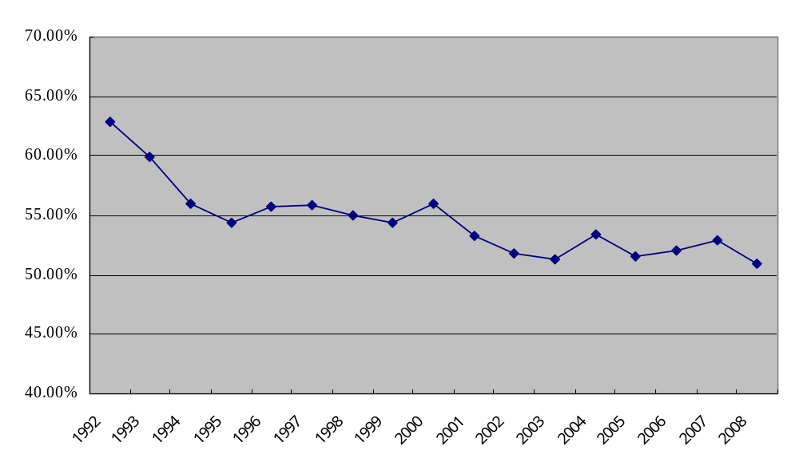
我国制造业上市公司1992~2008年的短期资产结构
Copyright © RUC

Slide 24
短期资产的持有政策
在权衡确定短期资产的最优持有水平时，应当综合考虑如下因素:
  风险与报酬
  企业所处的行业
  企业规模
  外部融资环境
短期资产政策类型

Slide 25
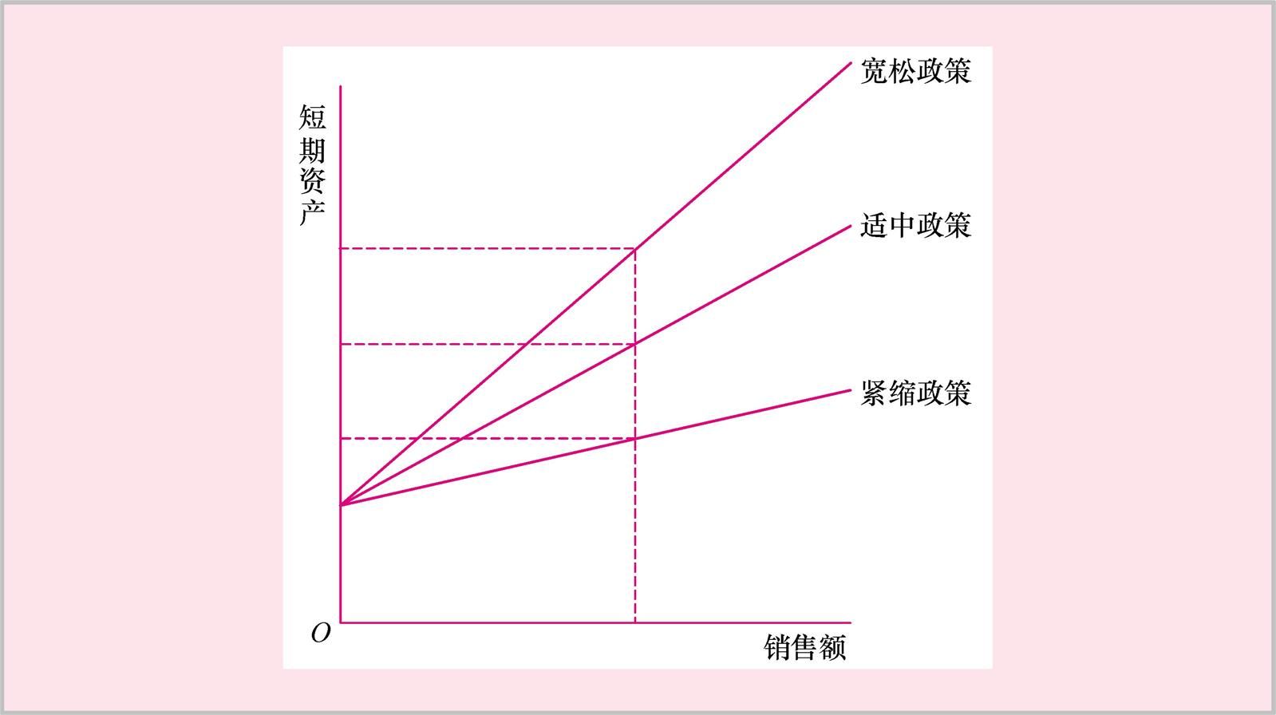
2.短期资产政策类型
宽松的持有政策。宽松的持有政策要求企业在一定的销售水平上保持较多的短期资产，这种政策的特点是报酬低、风险小。
适中的持有政策。适中的持有政策要求企业在一定的销售水平上保持适中的短期资产，既不过高也不过低，流入的现金恰好满足支付的需要，存货也恰好满足生产和销售所用。这种政策的特点是报酬和风险的平衡。
紧缩的持有政策。紧缩的持有政策要求企业在一定的销售水平上保持较少的短期资产，这种政策的特点是报酬高、风险大。

Slide 26
短期资产管理
  短期资产的特征与分类
  短期资产的持有政策
  短期资产政策对公司风险和报酬的影响
短期资产又称作流动资产，是指可以在1年以内或超过1年的一个营业周期内变现或运用的资产

Slide 27
短期资产政策对公司风险和报酬的影响
长期资产减少，短期资产增加：减少风险和盈利
长期资产增加，短期资产减少：增加风险和盈利
例：
恒远公司资产组合与资组合 单位：元
资产组合 | 筹资组合
短期资产 40 000 | 短期资金 20 000
长期资产 60 000 | 长期资金 80 000
合计 100 000 | 合计 100 000

Slide 28
短期资产政策对公司风险和报酬的影响
例：
目前
年销售量 1 000件 销售收入 150 000元 利润15 000元
根据市场预测
未来年销售量 1 200件 销售收入 180 000元 实现净利润 18 000元
但要必须追加5 000元长期资产投资
公司决定
在资产总额不变的情况下，减少短期资产投资5 000元 增加长期资产投资5 000元
假设筹资组合不变，那么，不同的资产组合对企业风险和报酬的影响

Slide 29
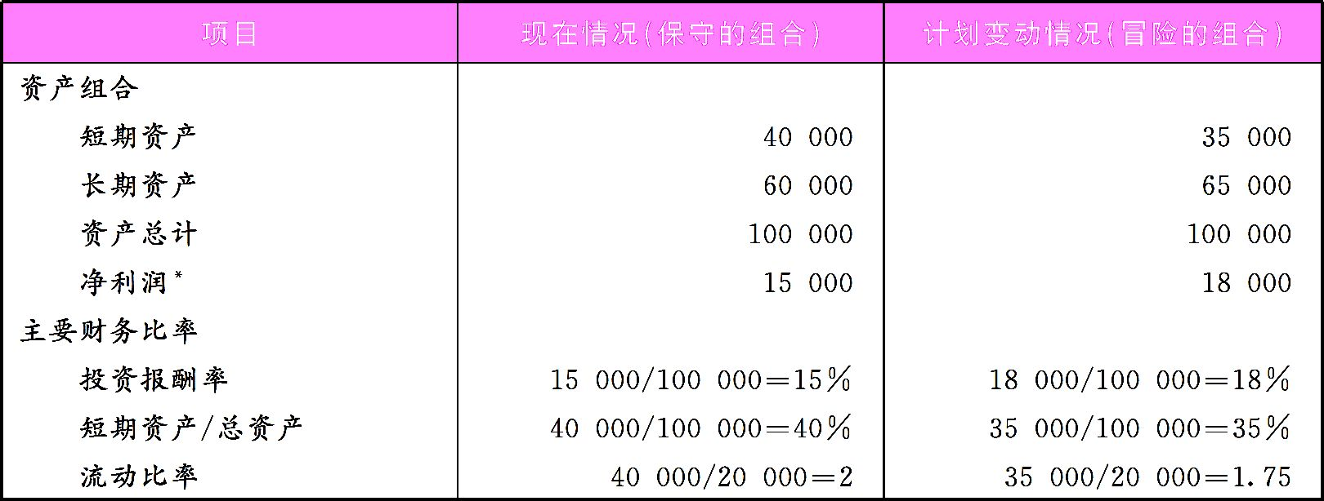
由于采用了较为激进的投资组合，企业的投资报酬率由15%上升到18%，表明企业收益有所增加。但短期资产占总资产的比重从40%下降到35%，流动比率也由2下降到1.75，表明企业财务风险随之增大。

Slide 30
第十章 流动资产管理
营运资本管理
短期资产管理
现金管理
短期金融资产管理
应收账款管理
存货规划及控制

Slide 31
现金管理
  现金管理的动机与内容
  现金预算管理
  现金持有量决策
  现金的日常控制
现金管理是在现金的流动性与报酬性之间进行权衡选择的过程， 。

Slide 32
现金管理的动机与内容
现金是指公司占用在各种货币形态上的资产，包括库存现金、银行存款及其他货币资金
企业资产中流动性最强的资产
同时也是盈利能力最差的资产
现金的概念
现金管理的目标是在现金的流动性和收益性之间进行合理选择，即在保证正常业务经营需要的同时，尽可能降低现金的占用量，并从暂时闲置的现金中获得最大的投资收益。
交易动机
补偿动机
预防动机
投资动机
持有现金的动机

Slide 33
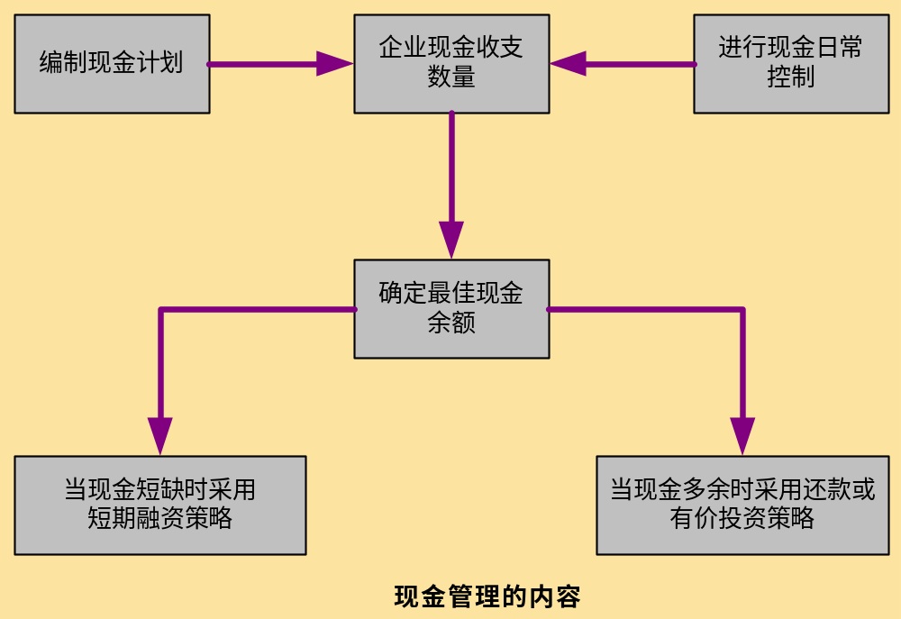
现金管理的动机与内容
现金管理的内容

Slide 34
现金管理
现金预算就是在公司的长期发展战略基础上，以现金管理的目标为指导，充分调查和分析各种现金收支影响因素，运用一定的方法合理估测公司未来一定时期的现金收支状况，并对预期差异采取相应对策的活动 。
  现金管理的动机与内容
  现金预算管理
  现金持有量决策
  现金的日常控制

Slide 35
2.现金预算的作用
1
2
3
4
可以揭示现金过剩或现金短缺的时期，以避免不必要的资金闲置或不足，减少机会成本
可以在实际收支实现以前了解经营计划的财务结果，预测未来时期企业对到期债务的直接偿付能力
可以对其他财务计划提出改进建议

Slide 36








3.现金预算的编制方法
(1)收支预算法，又称直接法，是目前最为流行、应用最为广泛的现金预算编制方法。其基本原理是通过将预算期内可能发生的一切现金收支分类列入现金预算表内，从而确定收支差异并采取适当财务对策。它具有直观、简便、便于控制等特点。
计算预算期内现金收 入
计算预算期内现金支 出
计算现金不足或结余
现金通融

Slide 37
(2)调整净收益法，又称间接法，是指将企业按权责发生制计算的会计净收益调整为按收付实现制计算的现金净收益，并在此基础上加减有关现金收支项目，使净收益与现金流量相互关联，从而确定预算期现金余缺并做出财务安排。
采用此方法编制现金预算，首先应编制预计利润表，求出预算期的净收益；然后逐笔处理影响损益及现金收支的各会计事项；最后计算出预算期现金余额。这个计算过程类似于从净利润入手编制现金流量表。
调整净收益法将权责发生制和现金收付实现制基础上计算的净收益统一起来，克服了净收益与现金流量不平衡的缺点，但是现金余额增加额不能直观明细地反映在生产过程中，一定程度上影响了对现金预算执行情况的分析和控制。

Slide 38
现金管理
  现金管理的动机与内容
  现金预算管理
  现金持有量决策
  现金的日常控制
？

Slide 39



现金持有量决策
成本分析模型
存 货 模 型
米勒—欧尔现金管理模型

Slide 40
1.成本分析模型
成本分析模型(cost analysis model)是根据现金有关成本，分析预测其总成本最低时现金持有量的一种方法。企业持有现金资产需要负担一定的成本，其中与现金持有量关系最为密切的是机会成本和短缺成本。
企业因保留一定的现金余额而增加的管理费用及丧失的投资收益
机会成本=现金持有量×有价证券利率
在现金持有量不足且又无法及时将其他资产变现而给企业造成的损失，包括直接损失和间接损失

Slide 41
根据不同现金持有量测算各备选方案的有关成本数值
1
2
按照不同现金持有量及其有关部门成本资料，计算各方案的机会成本和短缺成本之和，即总成本，并编制最佳现金持有量测算表
3
在测算表中找出相关总成本最低时的现金持有量，即最佳现金持有量

Slide 42
现金持有决策
机会成本
  企业因保留一定现金余额而增加的管理费用及丧失的投资收益。
机会成本=现金持有量×有价证券利率
短缺成本
  在现金持有量不足而又无法及时将其他资产变现而给公司造成的损失。
成本分析模型
现金的成本
成本
总成本
最低成本*
机会成本
短缺成本
O
最佳持有量
现金持有量

Slide 43
现金持有决策
成本分析模型
项目 | A | B | C | D
现金持有量 | 100 | 200 | 300 | 400
机会成本率 | 12% | 12% | 12% | 12%
短缺成本 | 50 | 30 | 10 | 0
例 题
选C
方案 | 现金持有量 | 机会成本 | 短缺成本 | 相关总成本
A | 100 | 100×12%=8 | 50 | 12+50=62
B | 200 | 200×12%=16 | 30 | 24+30=54
C | 300 | 300×12%=24 | 10 | 36+10=46
D | 400 | 400×12%=32 | 0 | 48+0=48

Slide 44
现金持有决策
存货模型
确定现金最佳余额的存货模型(inventory model)来源于存货的经济批量模型。这一模型最早由美国学者鲍默尔(W.J.Baumol)于1952年提出，因此又称鲍默尔模型。
现金余额
N
N/2
平均余额
0
时间
t₁
t₂
确定现金余额的存货模型

Slide 45
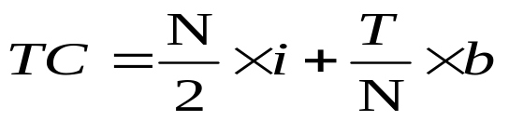
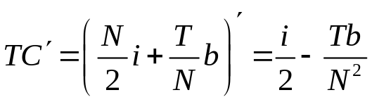

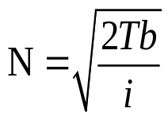
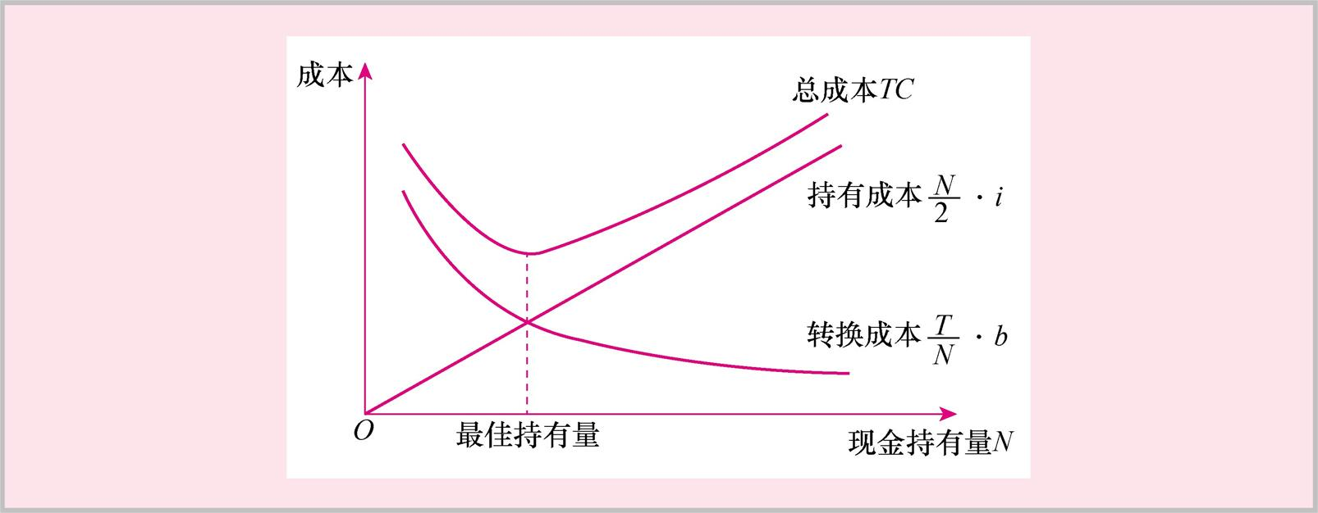
现金持有决策
在存货模型下，持有现金资产的总成本包括两个方面：一是持有成本，也即机会成本，是指持有现金所放弃的收益，这种成本通常是有价证券的利息，它与现金余额成正比例；二是转换成本，也即交易成本，是指现金与有价证券转换的固定成本，包括经纪人费用、捐税及其他管理成本，这种成本只与交易的次数有关，而与现金的持有量无关。
存货模型
考虑持有成本和转换成本
现金管理相关总成本=持有机会成本+固定性转换成本
TC—总成本；
b——现金与有价证券的转换成本；
T——特定时间内的现金需求总额；
N——理想的现金转换数量(最佳现金余额)；
i——短期有价证券利息率。
令
=0，
最佳现金余额

Slide 46
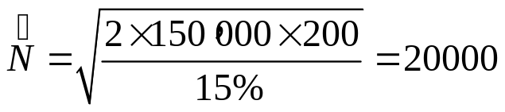
现金持有决策
新宇公司预计全年需要现金150 000元，现金与有价证券的转换成本为每次200元，有价证券的利息率为15%。则新宇公司的最佳现金余额为：
存货模型
元
例 题
这就意味着公司从有价证券转换为现金的次数为7.5次(150000/20000)
局限性 ：
模型假设现金收入只在期初或期末发生
模型假设现金支出均匀发生
没有考虑现金安全库存

Slide 47

现金持有决策
米勒-欧尔模型
米勒-欧尔模型(Miller-Orr model)由默顿·米勒(Merton Miller)和丹尼尔·欧尔(Daniel Orr)创建，是一种基于不确定性的现金管理模型。该模型假定企业无法确切预知每日的现金实际收支状况，现金流量服从正态分布，而且现金与有价证券之间能够自由兑换。
假定每日现金流量为正态分布，现金与有价证券之间能够自由兑换
现金余额的均衡点
现金余额
U
现金余额上限
Z*
均衡点
L
现金余额下限
O
时间
确定现金余额的米勒欧尔模型

Slide 48
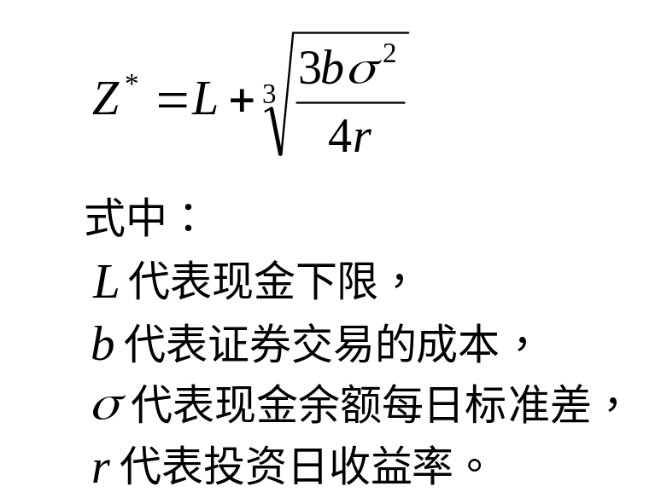
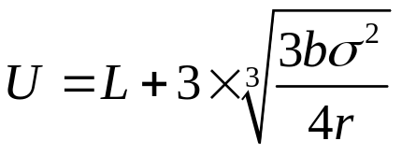
现金持有决策
米勒-欧尔模型
最佳现金余额的均衡点
下限的受到企业每日的最低
现金需要、管理人员的风险
承受倾向等因素影响
而上限为：

Slide 49
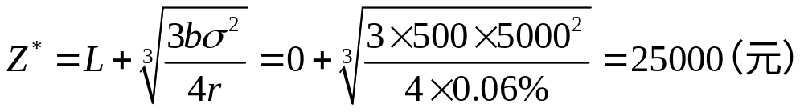
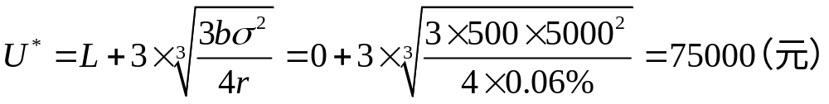
现金持有决策
恒远公司的日现金余额标准差为5000元，
每次证券交易的成本为500元，有价证券的
日报酬率为0.06%，公司每日最低现金需要
为0，那么恒远公司的现金最佳持有量和持
有量上限分别为多少？
米勒-欧尔模式
例 题

Slide 50
现金管理
  现金管理的动机与内容
  现金预算管理
  现金持有量决策
  现金的日常控制
？

Slide 51
现金的日常控制
现金流动同步化
合理估计“浮存”
加速应收账款收现
所谓“浮存”是指公司账簿中的现金余额与银行记录中的现金余额的差。

Slide 52
第十章 流动资产管理
营运资本管理
短期资产管理
现金管理
短期金融资产管理
应收账款管理
存货规划及控制

Slide 53
短期金融资产管理
短期金融资产，是指能够随时变现并且持有时间不准备超过1年（含1年）的，包括股票、债券、基金等。短期金融资产由于易变现的特征而成为现金的替代品，因此短期金融资产管理通常与现金管理密不可分。
持有短期金融资产的动机
  以短期投资作为现金的替代品
  以短期投资取得一定的报酬
短期金融资产管理的原则与内容
  理智投资原则
  分散投资原则
  安全性、流动性与盈利性相均衡原则

Slide 54
短期金融资产管理
短期金融资产的种类
  短期国库券
  大额可转让定期存单
  货币市场基金
  商业票据
  证券化资产

Slide 55
短期金融资产的种类
短期国库券
  短期国库券一般期限在一年以下，多为三个月或六个月，也有一年期的。
  1994年我国财政部首次发行了半年和一年的短期国库券

Slide 56

短期金融资产的种类
大额可转让定期存单
1961年，为了使存单更具流动性并使之对投资者更具吸引力，花旗银行（Citibank）发行了第一张大额（10万美元以上）可在二级市场上转卖的可转让的存单。
我国在1980年以来，主要的国有商业银行吸收和仿效外国的经验，开始发行大额可转让定期存单以扩大存款业务。
历史
面额
2016年6月6日起，我国个人发行的大额可转让定期存单起点金额不低于20万元
机构投资人认购的不低于1000万元
期限
期限为1个月、3个月、6个月、12个月，18个月，2年、3年、5年

Slide 57
短期金融资产的种类
      货币市场基金
货币市场基金最早创于1972年的美国
我国2004年8月颁布了第一个《货币市场基金管理暂行规定》
货币市场基金可以投资于以下金融性资产：
  现金；
  一年以内(含一年)的银行定期存款、大额存单
  剩余期限在三百九十七天以内(含三百九十七天)的债券
  期限在一年以内(含一年)的债券回购
  期限在一年以内(含一年)的中央银行票据等
货币市场基金不能用于下述金融金融工具的投资
  股票
  可转换债券
  剩余期限超过三百九十七天的债券
  信用等级在AAA级以下的企业债券
货币市场基金是指投资于货币市场上的短期有价证券的一种基金。

Slide 58
短期金融资产的种类
商业票据
是大型工商企业或金融企业为筹措短期资金而发行的无担保短期本票。

Slide 59
短期金融资产的种类
证券化资产就是实施了资产证券化的资产。
证券化资产
首先发起人把证券化资产出售给一家特设信托机构（Special Purpose Vehicle，简称SPV），或者由SPV主动购买可以证券化的资产，
由SPV将这些资产汇集成资产池（Asset Pool），并以该资产池所产生的现金流为支撑在金融市场上发行有价证券，
为了提高资产支持证券的等级，SPV常常还会在发行之前聘请证券评级机构对资产支持证券（Asset-Backed Securitization）进行信用评级，
最后再由证券承销商把有资产支持的证券销售给投资者
流程
我国资产证券化的发起人一般为银行或资产管理公司（如信达、长城、华融与东方等资产管理公司）。
2007年全面爆发的次贷危机表明，这种创新金融工具所隐藏的风险也是不容忽视的。

Slide 60
短期金融资产的投资组合决策
三分组合模式
  1/3投资于风险较大的有发展前景的成长性股票；
  1/3投资于安全性较高的债券或优先股等有价证券；
  1/3投资于中等风险的有价证券。
风险与报酬组合模式
  同等风险的证券，选择报酬高的；
  同等报酬的证券，选择风险低的；
  选择风险呈负相关的证券进行投资组合，以便分散掉证券的非系统性风险。
期限搭配组合模式
  长期不用的资金进行长期投资，以获得较大的投资收益；
  近期要使用的资金，投资于风险较小、易于变现的有价证券；
  通过期限搭配，使现金流入与流出的时间尽可能接近，降低由于到期日不同而造成的机会成本。

Slide 61
第十章 流动资产管理
营运资本管理
短期资产管理
现金管理
短期金融资产管理
应收账款管理
存货规划及控制

Slide 62
5.应收账款的管理
增加销售
减少存货
功能
机会成本：一般按有价证券的利息率计算
管理成本---调查费用、收集信息费用、记录费用、
收账费用、其他
坏账成本
应收账款成本
强化竞争、扩大销售的功能
降低成本，提高应收账款投资的效益
目标
信用标准
信用条件
收账政策
信用政策

Slide 63
信用政策
信用标准
  企业同意向客户提供商业信用而提出的基本要求。
  判断标准：预期的坏账损失率
  信用标准放宽-------销售增加
  -------应收账款投资增加
  -------机会成本上升
  -------管理成本上升
  -------坏账损失上升

Slide 64
信用标准
恒远公司在当前信用政策下的经营情况
项 目 | 数 据
：销售收入（元） | 100 000
：销售利润率 | 20%
：平均收现期 | 45天
：平均坏账损失率 | 6%
：应收账款占用资金的机会成本 | 15%
例 题
恒远公司备选的两种信用标准
项目 | A方案 （较紧的信用标准） | B方案 （较松的信用标准）
销售收入 | 减少10000元 | 增加15000元
收现期 | 销售收入减少部分的平均收现期为90天，剩余90000元的平均收现期降为40天 | 销售收入增加部分的平均收现期为75天，原100000元的平均收现期仍为45天
坏账损失率 | 销售收入减少部分的坏账损失率为8.7%，剩余90000元的平均坏账损失率降为5.7% | 销售收入增加部分的坏账损失率为12%，原100000元的平均坏账损失率仍为6%

Slide 65
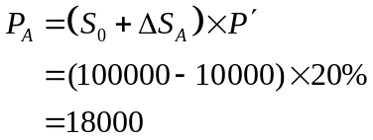
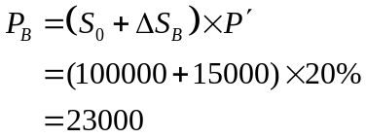
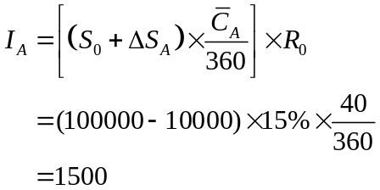
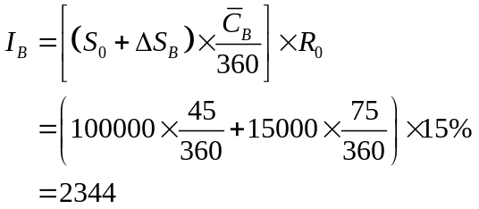
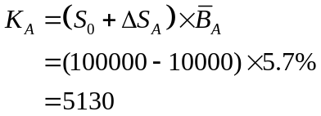
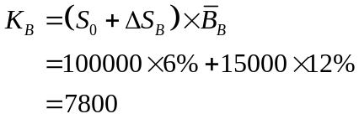
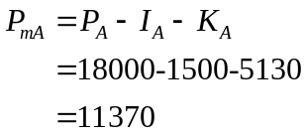
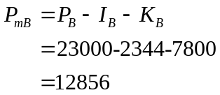
信用标准
恒远公司备选的两种信用标准测算结果
项目 | A方案 （较紧的信用标准） | B方案 （较松的信用标准）
销售利润
应收账款机会成本
坏账损失
净收益

Slide 66
信用政策
信用条件
企业要求客户支付赊销款项的条件。
信用期限
  企业为客户规定的最长付款期限。
折扣期限
  企业为客户规定的可以享受现金折扣的付款期限。
现金折扣
例，2/10，n/30（含义：如果在发票开出后10天内付款，可享受2%的现金折扣；如果不想取得折扣，这笔货款必须在30天内付清。其中30天为信用期限，10天为折扣期限，2%为现金折扣。

Slide 67
信用条件
例 题
假设上述恒远公司准备改变信用条件，可供选择的A、B两种方案详见表，试评价两个方案的优劣
项 目 | A方案 | B方案
信用条件 | n/45 | 2/10，n/30
销售收入 | 增加20000元 | 增加30000元
平均收现期 | 60天 | 30天
坏账损失率 | 全部销售收入的平均坏账损失率为8% | 全部销售收入的平均坏账损失率为4%
折扣收入百 分比 | 须付现金折扣的销售收入占总销售收入的百分比为0% | 须付现金折扣的销售收入占总销售收入的百分比为50%

Slide 68


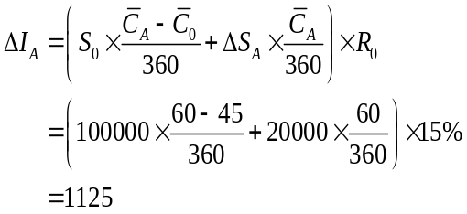
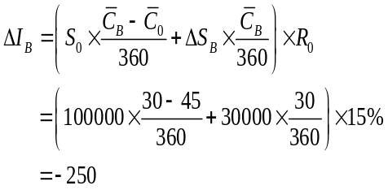
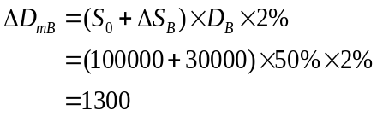

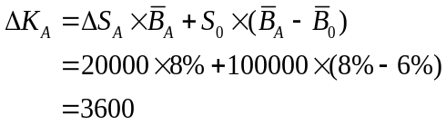
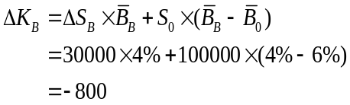
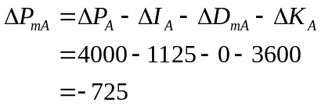
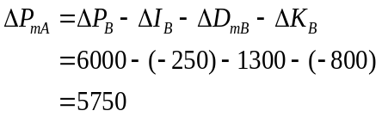
信用条件
恒远公司可供选择的A、B两种信用条件方案测算结果
项 目 | A方案 | B方案
信用条件变化对销售利润的影响
信用条件变化对应收账款机会成本的影响
现金折扣成本的变化情况
信用条件变化对坏账损失的影响
信用政策变化产生的净收益

Slide 69
信用政策
收账政策
  收账政策是指客户违反信用条件，拖欠甚至拒付账款时公司所采取的收账策略与措施。
  积极的收账政策，可能会减少应收账款，减少坏账损失，但要增加收账成本。
  消极的收账政策，则可能会增加应收账款，增加坏账损失，但会减少收账费用

Slide 70
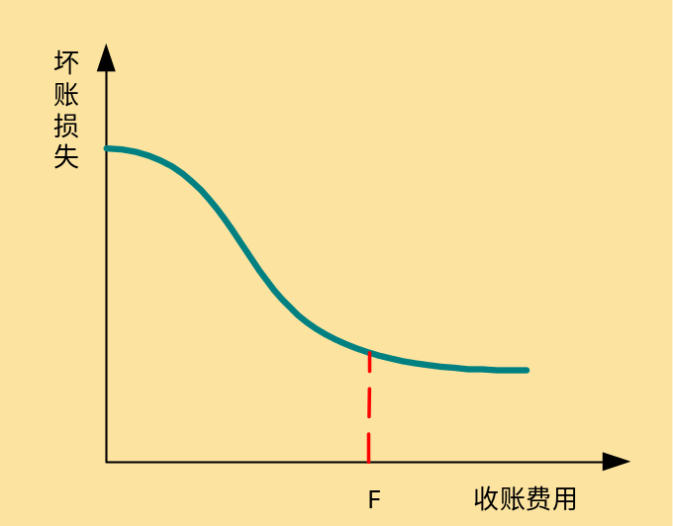
信用政策
收账政策：信用条件被违反时，企业所采取的收账策略。
P为饱和点
  P

Slide 71
信用政策
新宇公司不同收账政策条件下的有关资料详见表，该企业当年销售额为120万元（全部为赊销），收账政策对销售收入的影响忽略不计。该企业应收账款的机会成本为10%。
例 题
项目 | 现行收账政策 | 建议收账政策
年收账费用（元） | 10 000 | 15 000
应收账款平均收现期（天） | 60 | 30
坏账损失率（%） | 4 | 2

Slide 72
信用政策
新宇公司不同收账政策的效果对比
序号 | 项目 | 当前收账政策 | 建议收账政策
1 | 年销售收入 | 1200000 | 1200000
2 | 应收账款周转次数 | 8 | 12
3 | 应收账款平均占用额 | 200 000 | 100 000
4 | 建议收账政策节约的机会成本 | - | 10 000
5 | 坏账损失 | 48 000 | 24 000
6 | 建议政策减少坏账成本 | - | 24 000
7 | 两项节约合计（7=4+6） | - | 34 000
8 | 按建议政策增加收账费用 | - | 5 000
9 | 建议政策可获报酬（9=7-8） | - | 29 000

Slide 73
综合信用政策
综合信用政策的基本模式
信用标准：预计坏账损失率(%) | 信用条件 | 收账政策
0～0.5 0.5～1 | 从宽信用条件 (60天付款) | 消极收账政策 (拖欠20天不催收)
1～2 2～5 | 一般信用条件 (45天付款) | 一般收账政策 (拖欠10天不催收)
5～10 10～20 | 从严信用条件 (30天付款) | 积极收账政策 (拖欠立即催收)
20以上 | 不予赊销 | ——

Slide 74
应收账款的日常控制
企业的信用调查
企业的信用评估
监控应收账款
催收拖欠款项

Slide 75
应收账款的日常控制
企业的信用调查
直接调查
间接调查
  财务报表
  信用评估机构
    AAA、AA、A、BBB、BB、B、CCC、CC、C
  银行
  其他

Slide 76
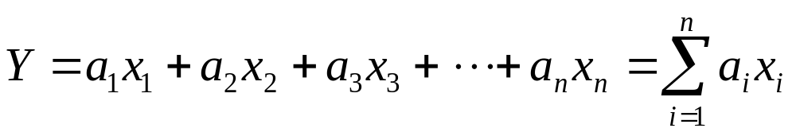
应收账款的日常控制
企业的信用评估
5C评估法
  品德（Character）
  能力(Capacity)
  资本(Capital)
  抵押品(Collateral)
  情况(Conditions)
信用评分法

Slide 77

应收账款的日常控制
例 题
新宇公司的信用情况评分表
项目 | 财务比率和信用品质（1） | 分数(x） 0-100 （2） | 权数( ） （3） | 加权平均数 （4）=（2）×（3）
流动比率 | 1.9 | 90 | 0.20 | 18.00
资产负债率 | 50 | 85 | 0.10 | 8.50
净资产报酬率 | 15 | 85 | 0.10 | 8.50
信用评估等级 | AA | 85 | 0.25 | 21.25
信用记录 | 一般 | 75 | 0.25 | 18.75
未来发展预计 | 一般 | 75 | 0.05 | 3.75
其他因素 | 好 | 85 | 0.05 | 4.25
合计 | - | - | 1.00 | 83.00

Slide 78
应收账款的日常控制
监控应收账款
  账龄分析表
  应收账款平均账龄
  (两种方法)
账龄 | 金额（元） | 百分比
0天-30天 | 12 100 | 44.82%
30天-60天 | 8 600 | 31.85%
60天-90天 | 6 300 | 23.33%
90天以上 | 0 | 0
合计 | 27 000 | 100.00%
法1：计算所有个别的没有清偿的发票的加权平均账龄。使用的权数是个别的发票占应收账款总额的比例。
法2：账龄在0天-30天的应收账款被假设其账龄为15天，账龄为30天-60天的应收账款，其账龄假定为45天，依此类推。

Slide 79
应收账款的日常控制
催收拖欠款项
  信函通知
  电话催收
  个人拜访
  收款机构
  诉讼程序

Slide 80

应收账款的日常控制
一组数字
企业信用政策的制订与实施从很大程度上受社会文化的影响。如果一个社会普遍缺乏信任机制，恶意欺诈严重，则企业的信用策略就会受到很大的影响。
据科法斯中国2005年底做的中国企业信用调查报告，企业拖欠货款的原因恶意欺骗占21%，同时调查对象中，外资企业使用赊销的比例大于内资企业。
另一份资料显示，中国企业在海外应收账款大约有1000亿美元，其中至少一半的拖欠款项竟然来自海外的华资企业。资料还显示，美国企业的应收账款回收期平均为37天，而中国企业的应收账款回收期平均为90—120天，是欧美企业的3－4倍；美国追账公司追账的成功率至少在60％以上，而在中国仅为18.9％；目前中国出口企业的坏账率超过5％，而发达国家企业却只有0.25％至0.5％的水平，国际平均水平也只在1％左右。

Slide 81
第十章 流动资产管理
营运资本管理
短期资产管理
现金管理
短期金融资产管理
应收账款管理
存货规划及控制

Slide 82
6. 存货的管理
存货规划及控制
  存货的功能与成本
  存货规划
  存货控制
存货包括各类材料、商品、在产品、半成品、产成品等，可以分为三大类：原材料存货、在产品存货和产成品存货。

Slide 83
存货的规划与控制
存货的功能
  储存必要的原材料和在产品，可以保证生产正常进行；
  储备必要的产成品，有利于销售；
  适当储存原材料和产成品，便于组织均衡生产，降低产品成本；
  留有各种存货的保险储备，可以防止意外事件造成的损失。

Slide 84
存货的规划与控制
存货的成本：
  采购成本：由买价、运杂费等构成
  订货成本：为订购材料、商品而发生的成本
  储存成本：在物资储存过程中发生的仓储费、搬运费、保险费、占用资金支付的利息费等

Slide 85
存货规划及控制
  存货的功能与成本
  存货规划
  存货控制
存货规划包括两个方面的内容，一是应当订购多少，二是应当何时开始订货 。

Slide 86
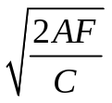
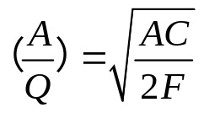

存货规划
经济批量
一定时期储存成本和订货成本总和最低的采购批量
经济批量=
存货成本
储存成本
经济批数
o
总成本
Q*
A代表全年需要量
Q代表每批订货量
F代表每批订货成本，
C代表每件存货的年储存成本
订货成本
订货量

Slide 87
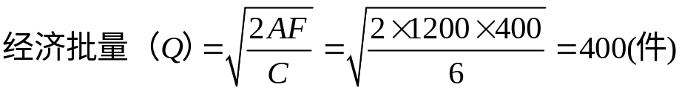
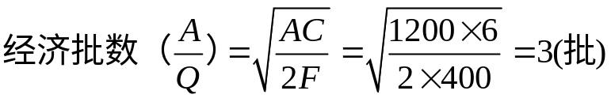
存货规划
新宇公司全年需要甲零件1200件，每次订货的成本为400
元，每件存货的年储存成本为6元。计算新宇公司的经济
批量如下：
例 题
公式法
项目 | 各种批量
订购批数（批） | 1 | 2 | 3 | 4 | 5 | 6
订购批量（件） | 1200 | 600 | 400 | 300 | 240 | 200
年储存成本（元） | 3600 | 1800 | 1200 | 900 | 720 | 600
年订货成本（元） | 400 | 800 | 1200 | 1600 | 2000 | 2400
年总成本合计（元） | 4000 | 2600 | 2400 | 2500 | 2720 | 3000
*全年需要量=1200件
逐批测试法

Slide 88
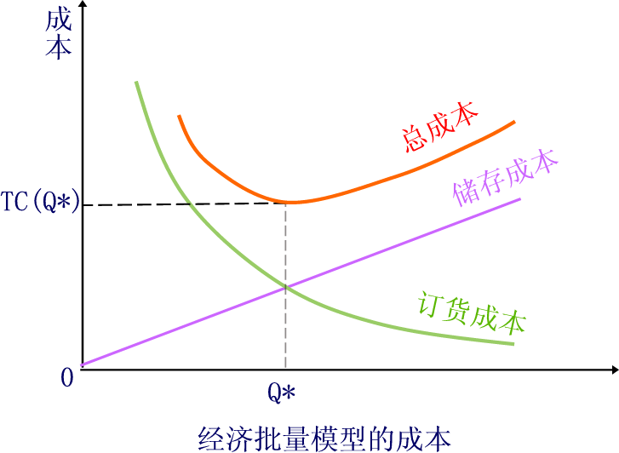
存货规划
例 题
插入书310页“图9-11 经济批量的图示法”
图示法

Slide 89
存货规划
思 考
？
假设所需零件的每件价格为10元，但如果一次订购超过600件，可给予2%的批量折扣，问应以多大批量订货？
答案：公司应该尽量取得数量折扣

Slide 90



存货规划
存货的再订货点
订货点：订购下一批存货时本批存货的储存量。
影响订货点的因素
  原材料的使用率，即每天消耗的数量
  在途时间：从发出订单到货物验收完毕所用的时间
确定订货点的公式：

Slide 91
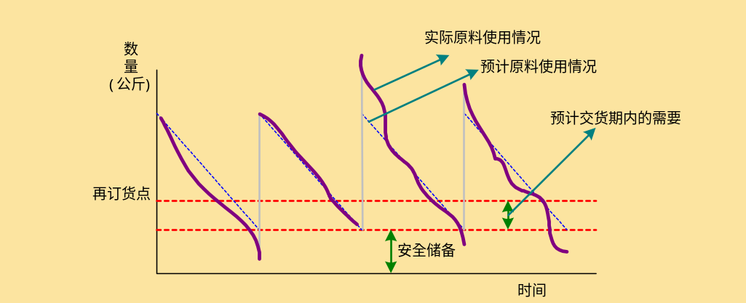
存货规划
保险储备
为了保证企业正常的生产经营，一般企业都不会允许库存原料降低为零，而是会保留一个库存储备，这个库存就叫做保险储备。

Slide 92
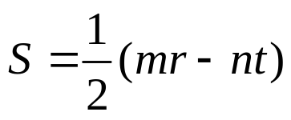
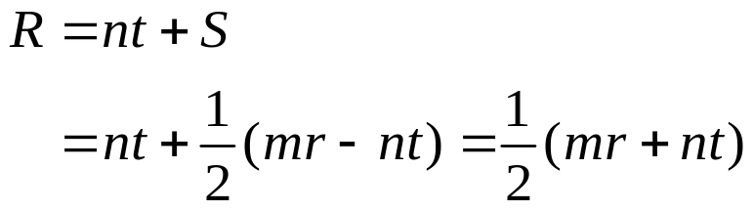
存货规划
保险储备
保险储备S的计算公式 ：
考虑保险储备情况下的再订货点：
m预计的最大日消耗量；r预计的最长收货时间

Slide 93
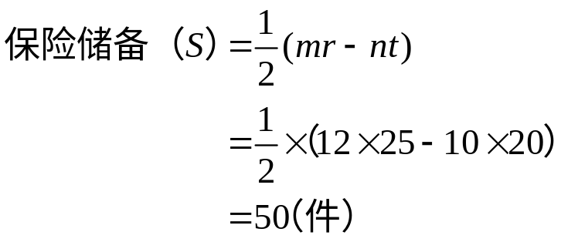
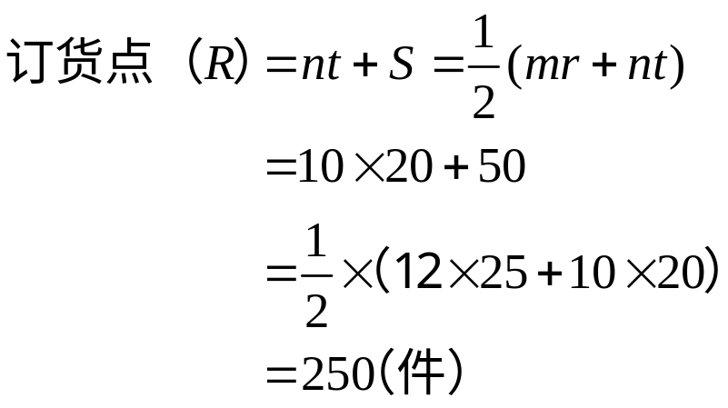
存货规划
例 题
预计恒远公司的最大日消耗量为12件，预计最长收货
时间为25天，现计算恒远的保险储备和再订货点

Slide 94
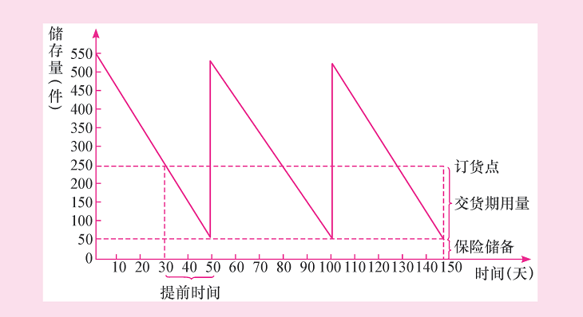
存货规划
例 题
图9-14 订货点图

Slide 95
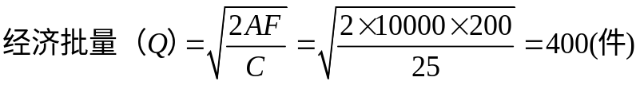
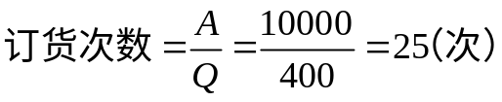
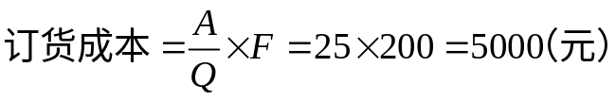
存货规划
考虑不确定因素的存货成本
总成本=订货成本+储存成本+缺货成本
缺货成本可以根据存货中断的概率和相应的存货中断造成的损失计算。保险储备的存在虽然可以减少缺货成本，但增加了储存成本，最优的存货政策就要在这些成本之间权衡，选择使总成本最低的再订货点和保险储备量。
新宇公司每年需要某零配件10000件，订货成本为每次200元，储存成本
为每件25元。公司在交货期内的平均需求量是40件。为避免可能的缺货
成本，公司准备持有0至30件保险储备，并对不同保险储备量下的缺货
成本进行了估算（如表9-23所示）。现对新宇公司的最优保险储备量和
再订货点进行计算如下。
计算订货成本:

Slide 96

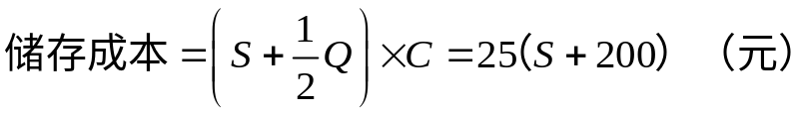
存货规划
计算储存成本
计算总成本
保险储备ª （件） | 再订货点^{b} （件） | 平均存货^{c} （件） | 订货成本^{d} （元） | 储存成本^{e} （元） | 缺货成本^{f} （元） | 总成本^{g} （元）
0 | 40 | 200 | 5,000 | 5,000 | 2,500 | 12,500
5 | 45 | 205 | 5,000 | 5,125 | 1,250 | 11,375
10 | 50 | 210 | 5,000 | 5,250 | 600 | 10,850
15 | 55 | 215 | 5,000 | 5,375 | 250 | 10,625
20* | 60* | 220 | 5,000 | 5,500 | 120 | 10,620*
25 | 65 | 225 | 5,000 | 5,625 | 50 | 10,675
30 | 70 | 230 | 5,000 | 5,750 | 0 | 10,750

Slide 97
6. 存货的管理
存货规划及控制
  存货的功能与成本
  存货规划
  存货控制
存货控制是按照存货计划的要求，对存货的使用和周转情况进行的组织、调节和监督。

Slide 98
9.6.3 存货控制
存货控制是指在日常生产经营过程中，按照存货计划的要求，对存货的使用和周转情况进行的组织、调节和监督。
1
存货的归口分级控制
2
ABC分类管理
3
适时制管理

Slide 99
存货控制
1.存货的归口分级控制
对存货资金实行统一管理
实行资金的归口管理
实行资金的分级管理

Slide 100
存货控制
2.ABC分类管理法
步骤
  计算每一种存货在一定时间内（一般为1年）的资金占用额；
  计算每一种存货资金占用额占全部资金占用额的百分比，并按大小顺序排列，编成表格；
  根据事先测定好的标准，把最重要的存货划为A类，把一般存货划为B类，把不重要的存货划为C类，并画图表示出来；
  对A类存货进行重点规划和控制，对B类存货进行次重点管理，对C类存货只进行一般管理。

Slide 101
恒远公司有15种材料，共占用资金500 000元，按占用资
金多少顺序排列后，根据上述原则划分成A、B、C三类，详见表：
材料品种 （用编号代替） | 占用资金数额（元） | 类别 | 各类存货品种数量（种） | 占存货品种总数的比重（%） | 各类存货占用资金数量（元） | 占存货总资金的比重（%）
1 | 200000 | A | 3 | 20% | 400000 | 80%
2 | 100000
3 | 100000
4 | 20000 | B | 5 | 33% | 80000 | 16%
5 | 20000
6 | 15000
7 | 15000
8 | 10000
9 | 8000 | C | 7 | 47% | 20000 | 4%
10 | 5000
11 | 3000
12 | 2000
13 | 1000
14 | 800
15 | 200
合计 | 500000 | - | 15 | 100% | 500000 | 100%

Slide 102
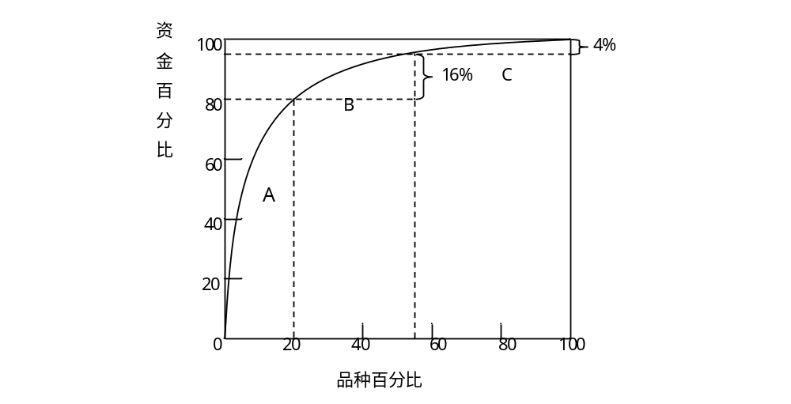

Slide 103
存货控制
起源于20世纪20年代美国底特律福特汽
车公司所推行的集成化生产装配线。
后来适时制在日本制造业得到有效的
使用。强调只有在使用前才要求供货商
送货等
3.适时制（JIT）管理
适时制的成功取决于几个因素
  计划要求
  与供应商的关系
  准备成本
  其他的成本因素
  电子数据互换 （Electronic Data Interchange，EDI）

